Slide 1
Gynekologická sexuologie
Jana Vaněčková
VŠZ – LS 2023
ÚPMD

Slide 2
Gynekologická sexuologie
Co vše modifikuje sexuální chování a působí ženské pohlavní problémy:
  Anatomie a vady – sestup, rigidní hymen, ageneze pochvy,…
  Problematika zneužití, znásilnění
  Záněty, gynekologická onemocnění, uroinfekce
  Problematika pohlavní orientace a identifikace (homosexualita, transsexualita, konverze pohlaví)
  Vliv těhotenství, šestinedělí a laktace na sexualitu
  Bolest při sexu, krvácení
  …

Slide 3
Diferenciální diagnostika – aneb na co nejčastěji myslíme v gynekologické ambulanci? I
ŽENSKÉ SEXUÁLNÍ DYSFUNKCE
Různorodá skupina obtíží – narušená schopnost přijímat nebo prožívat sexuální uspokojení
Jiná definice – stav, kdy se jedinec nemůže podílet na svém sexuálním životě podle vlastních představ
Prevalence = 20-50%!!, uvádí se, že každá žena ve svém životě zažije nějakou formu sexuální dysfunkce
Kdy už se tedy jedná o poruchu?
  Vyskytuje se ve většině případů – 75-100%
  Trvá alespoň 6 měsíců
  Působí osobní či párové obtíže
Nezahrnují se problémy, které jsou důsledkem partnerských konfliktů, duševní nemoci, abúzu nebo farmakoterapie

Slide 4
Diferenciální diagnostika – aneb na co nejčastěji myslíme v gynekologické ambulanci? II
ŽENSKÉ SEXUÁLNÍ DYSFUNKCE
Různorodá skupina obtíží – narušená schopnost přijímat nebo prožívat sexuální uspokojení
Nedostatečná sexuální touha
Poruchy sexuálního vzrušení
Poruchy dosažení orgasmu, dysfunkční orgasmus
Bolest při souloži = dyspareunie
Krvácení během a po pohlavním styku
Další sexuální poruchy u žen

Slide 5
Nedostatečná sexuální touha I
Trvalý pokles pocitů sexuálního zájmu, myšlenek a fantazie A/NEBO snížení / ztráta chuti přijímat sexuální aktivitu
  Pozvolné snížení touhy po delším soužití se stálým partnerem není považováno za poruchu
Selektivní x generalizované příčiny
Primární x sekundární příčiny
Selektivní poruchy | Generalizované
Vázány na partnera (konflikty, averze) Vázány na období (premenstruační syndrom, léčba sterility a jiných chronických problémů, peri- a post-menopauza) | Týkají se všech situací, stavů, období i partnerů Frigidita = kombinace sexuálního nezájmu a poruch vzrušení, poruchy orgasmu (může způsobit i těžký porod)

Slide 6
Nedostatečná sexuální touha II
Primární příčiny | Sekundární příčiny
Narušení přirozeného sexuálního vývoje v dětství Neujasněná sexuální orientace (homosexualita) či identifikace (transsexualita) Poruchy osobnosti, negativní vztah k vlastnímu tělu, autismus | Psychogenní problémy – deprese, anorexie, narušení pocitu vlastní atraktivity Somatické onemocnění – chronické onemocnění interní, posttraumatické stavy, snížená mobilita Vliv farmakoterapie – hormonální antikoncepce, antidepresiva,… Endokrinopatie – DM, hyperprolaktinémie, hypoestrogenní stavy,… Vliv gynekologických onemocnění – endometrióza, recidivující kolpitis, močová inkontinence,… Po gynekologických operacích
Nadměrná sexuální touha = varianta sexuálního chování, není definováno jako porucha
Sexuální averze = nepřekonatelný odpor k sexu, zařazena mezi nesexuální úzkostné poruchy
Notes:
DM = diabetes mellitus = cukrovka

Slide 7
Poruchy sexuálního vzrušení
Neadekvátní prožívání sexuální slasti – zejména selhání genitální odpovědi – lubrikace
Dělení do 4 kategorií:
  Subjektivní (psychogenní) porucha sexuálního vzrušení
  Genitální porucha sex. Vzrušení = neadekvátní lubrikace – nejčastěji řeší gynekolog
  Kombinovaná porucha
  Permanentní sexuální vzrušení

Slide 8
Poruchy sexuálního vzrušení
Lubrikace
  U fertilních žen nastupuje obvykle za 10-30 sekund od počátku účinné sexuální stimulace
  Závisí na saturaci organismu estrogeny a stavu vaginálního prostředí
    Nedostatečná saturace estrogeny – peri- / post- menopauza, ale i období laktace
Jak častý je problém neadekvátní lubrikace?
  Prevalence = 3-43%, podle některých autorů 10-20% žen do 30 let, 24-27 % u žen nad 50 let
Co může poruchy lubrikace způsobit?
  ↓ estrogenů, léky (HAK, antiestrogeny), vulvovaginálními infekcemi, RS, DM, ...
Notes:
Antiestrogeny – využívány v léčbě nádorového onemocnění
RS = roztroušená skleróza

Slide 9
Poruchy dosažení orgasmu, dysfunkční orgasmus I
Orgasmus = „variabilní, přechodný pocit intenzivní rozkoše provázený změněným stavem vědomí“, není výjimkou, že se objeví až po 30. roce života ženy
Anorgasmie
  Prevalence – 16-39%
  Nynější klasifikace nepovažuje anorgasmii za poruchu
Dysfunkční orgasmus – považováno za poruchu
  I přes vysoký stupeň sexuálního vzrušení nedochází k organické katarzi nebo je třeba neadekvátně dlouhá stimulace
  tedy ->>>>>
    snížení frekvence nebo úplná absence orgasmu NEBO
    podstatné prodloužení doby k jeho dosažení NEBO
    zásadní redukce jeho intenzity

Slide 10
Poruchy dosažení orgasmu, dysfunkční orgasmus II
Primární (nikdy neprožila orgasmus) x sekundární (kdysi ho měly, ale nyní ho prožívají zřídka)
Příčiny – některé z uváděných:
VROZENÉ PŘÍČINY | Na orgasmus má pravděpodobně vliv i genetika.
ORGANICKO – SOMATICKÉ FAKTORY | Anatomie (rigidní hráz u nullipar, úzký introitus,..) cévní Nervové onemocnění (DM,…) Neurologické poruchy (RS, Parkinsonova choroba, polyneuropatie,..) Endokrinní poruchy, onko onemocnění, infekce, abusus návykových látek, urogyn. problémy (inkontinence,..)
PSYCHOGENNÍ FAKTORY | Úzkostné poruchy, deprese,… Kulturní a ideologické předsudky, pocity viny ze sexuálního uspokojení Stav chronického vyčerpání, únavový syndrom, trvalá psychosociální nepohoda,..

Slide 11
Poruchy dosažení orgasmu, dysfunkční orgasmus III
FAKTORY VĚKU A STÁRNUTÍ | S přibývajícím věkem roste počet orgastických žen, v postmenopauze naopak klesá
INTERPERSONÁLNÍ FAKTORY | Celková spokojenost, pocit stability, důvěra, otevřená komunikace o vlastních potřebách a zábranách snižují výskyt poruch a zlepšují kvalitu sexu

Slide 12
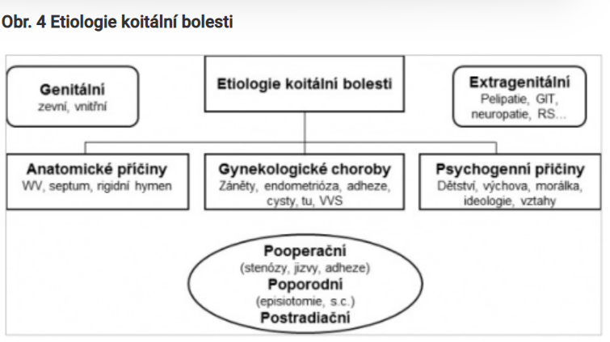
Bolest při souloži = dyspareunie
Bolest v genitální oblasti -> komplikuje pohlavní život, znemožňuje reprodukci, působí párové problémy a emoční napětí
Dyspareunie = opakovaná / trvalá, povrchová /hluboká bolest při souloži – bolest ovlivňuje sexuální prožitek
Etiologie (příčiny) dyspareunie:

Slide 13
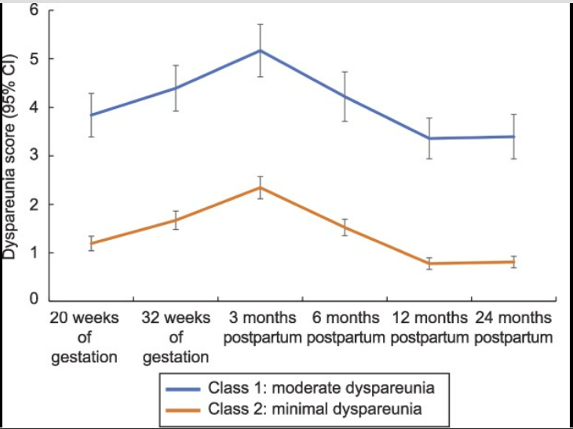
Bolest při souloži = dyspareunie
S dyspareunií se v životě setká většina žen
Mnohdy dyspareunie odezní spontánně či po léčbě základního onemocnění
Postpartální dyspareunie
  Metaanalýza – prevalence postpartální dyspareunie
    Z 11 457 žen – prevalence dyspareunie ->
      Celková prevalence = 35%
      2 měsíce po porodu = 42%
      2-6 měsíců po porodu = 43%
      6-12 měsíců po porodu = 22%
    Zdroj: BANAEI, Mojdeh, Nourossadat KARIMAN, Giti OZGOLI, et al. Prevalence of postpartum dyspareunia: A systematic review and meta‐analysis [online]. 2021, 153(1), 14-24 [cit. 2023-02-26]. ISSN 0020-7292. Dostupné z: doi:10.1002/ijgo.13523
Zdroj: ROSEN, Natalie O., Samantha J. DAWSON, Yitzchak M. BINIK, et al. Trajectories of Dyspareunia From Pregnancy to 24 Months Postpartum [online]. 2022, 139(3), 391-399 [cit. 2023-02-26]. ISSN 0029-7844. Dostupné z: doi:10.1097/AOG.0000000000004662
Notes:
Metaanalýza – zdroj: CATTANI, Laura, Liza DE MAEYER, Jan Y VERBAKEL, et al. Predictors for sexual dysfunction in the first year postpartum: A systematic review and meta‐analysis [online]. 2022, 129(7), 1017-1028 [cit. 2023-02-26]. ISSN 1470-0328. Dostupné z: doi:10.1111/1471-0528.16934

Slide 14
Další metaanalýza..
  Poranění análního sfinkteru -> bylo asociováno s dyspareunií + s sexuálními dysfunkcemi
  Episiotomie byla asociovaná s dyspareunií, ne se sexuálními dysfunkcemi
  Porod císařským řezem (vs. spontánní porod) -> SC redukuje pravděpodobnost dyspareunie
  Zdroj:
    CATTANI, Laura, Liza DE MAEYER, Jan Y VERBAKEL, et al. Predictors for sexual dysfunction in the first year postpartum: A systematic review and meta‐analysis [online]. 2022, 129(7), 1017-1028 [cit. 2023-02-26]. ISSN 1470-0328. Dostupné z: doi:10.1111/1471-0528.16934

Slide 15
Krvácení během a po pohlavním styku
Prevalence u žen ve fertilním věku – 1-9%
Musí být považováno jako příznak cervikálního karcinomu do jeho vyloučení
Nejčastější příčiny:
  Benigní léze / maligní léze děložního hrdla, pochvy
  Gynekologické záněty
  Krvácení v souvislosti s graviditou (abort, placenta praevia,…)
  Poruchy menstruačního cyklu (koincidence nebo spotting při HAK, IUD)

Slide 16
Další sexuální poruchy u žen
Vaginismus
  Silné a mimovolné křečovité stahy svalstva poševního vchodu při každém pokusu o proniknutí dovnitř
    Tedy není možné zavést tampón nebo vlastní prst, gynekologické vyšetření
  Příčiny:
    Organické obtíže – zánět, ale např. i u endometriózy
    Obavy z bolesti, traumatické zážitky,…
  Terapie:
    Postupné a trpělivé uvolňování poševních stahů
    Případně prostředky s mírně znecitlivujícím účinkem

Slide 17
Děkuji za pozornost

